Slide 1
TD de la synchronisation des processus par sémaphores

Slide 2
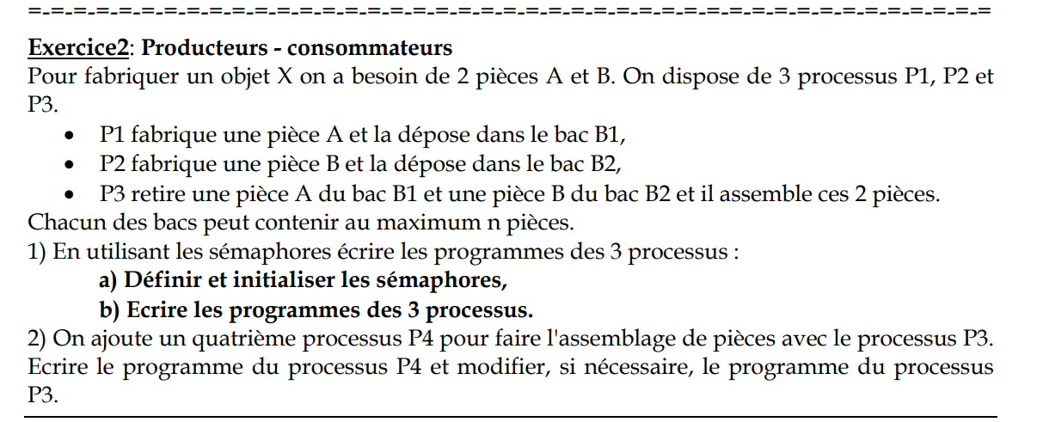
Exercice 2: Producteurs-consommateurs

Slide 3
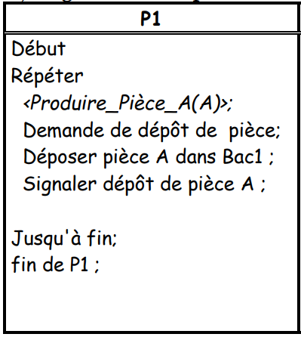
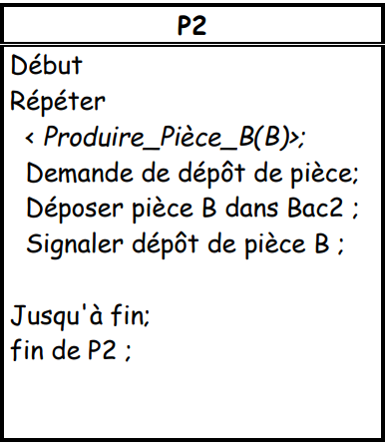
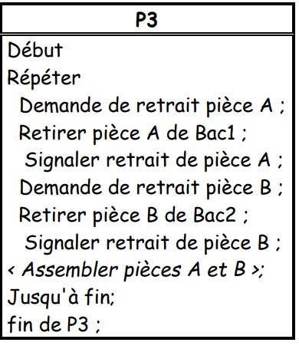
Solution de l’exercice
Les programmes des processus:

Slide 4
Exercice 2: Producteurs-consommateurs
Producteur de pièces A
Consommateur
P1
P3
Il y a deux systèmes de communication « Producteur-Consommateur »
Déposer pièce A
Retirer pièce A
B1
A | A | A |  |  | A
1. Producteur-consommateur: P1 et P3 utilisant le Bac B1
B2
B | B | B |  |  | B
2. Producteur-consommateur: P2 et P3 utilisant le Bac B2
Déposer pièce B
Retirer pièce B
P2
P3
Producteur de pièces B
Consommateur

Slide 5
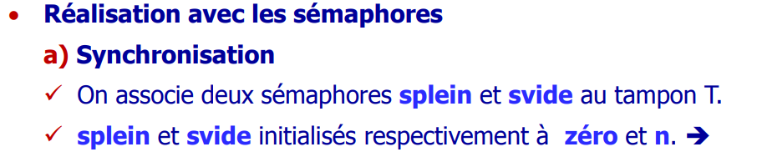
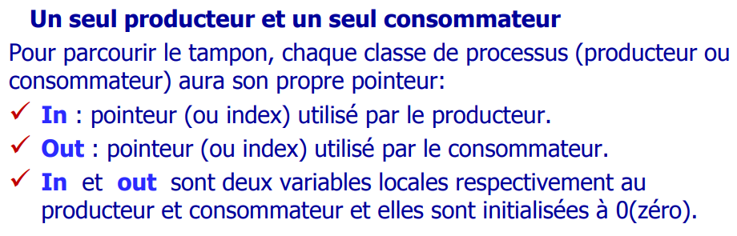
Solution de l’exercice

Slide 6
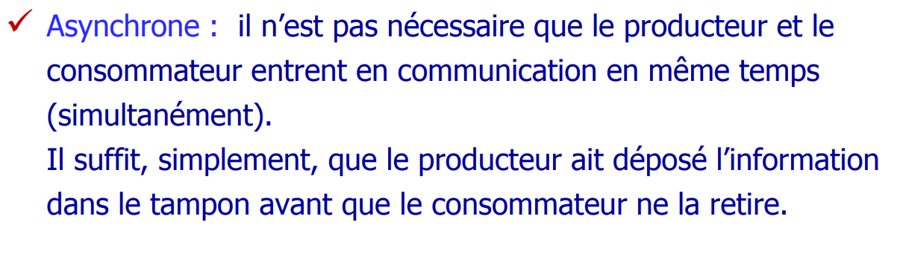
Solution de l’exercice
Chaque classe de processus utilise son propre pointeur pour accéder au tampon car les deux
processus sont indépendants dans la réalisation de leur tâches (production et consommation).
L’une des propriétés de la communication:

Slide 7
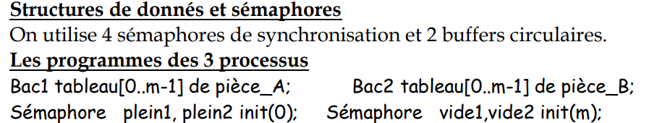

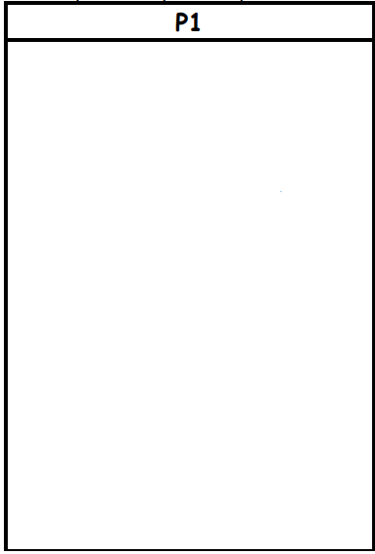

Solution de l’exercice
Pièce_A A;
pièce_B B;
Entier i,j init(0);
Début
Répéter
P(plein1) /*Demander retrait*/
A := Bac1[i]
V(vide1) ; /*Signaler retrait */
i := i + 1 mod m;
P(plein2) /*Demander retrait */
B := Bac2[j]
V(vide2) ; /* Libérer la case */
j := j + 1 mod m;
< Assembler (A,B) >
Jusqu'à fin;
Fin de P3
pièce_A A;
Entier i init(0);
Début
Répéter
<Produire pièce_A(A);>
P(vide1) ; /*Demander dépôt */
Bac1[i] := A; /* Déposer pièce */
V(plein1) ; /* Signaler dépôt */
i := i + 1 mod m;
Jusqu'à fin;
Fin de P1
pièce_B B;
Entier i init(0);
Début
Répéter
<Produire pièce_B(B);>
P(vide2) ; /*Demander dépôt */
Bac2[i] := B; /* Déposer pièce */
V(plein2) ; /* Signaler dépôt */
i := i + 1 mod m;
Jusqu'à fin;
Fin de P2

Slide 8
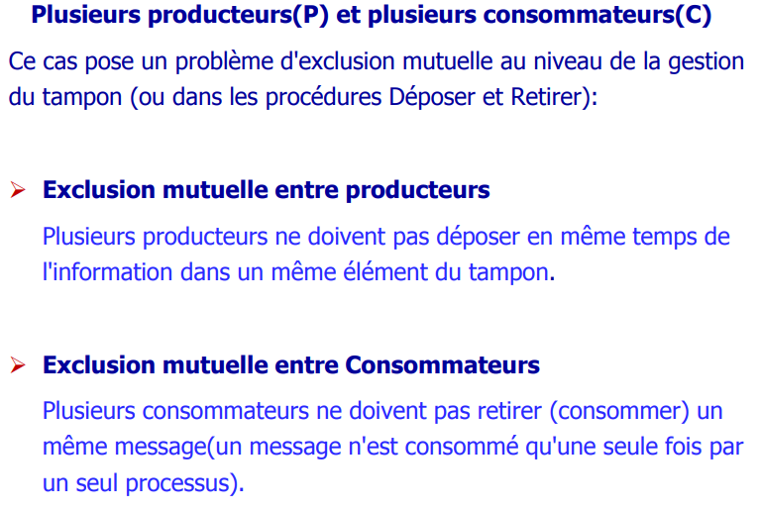
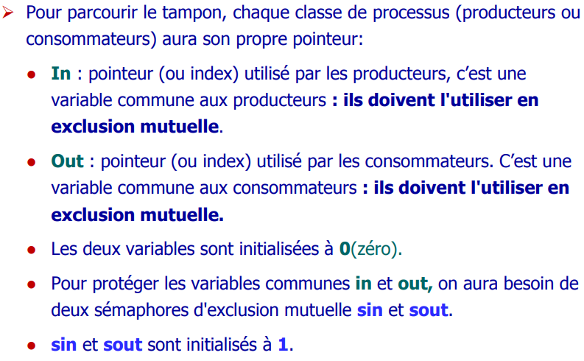
Solution de l’exercice

Slide 9
Solution de l’exercice
Solution de la deuxième question:
Les processus P3 et P4 ne doivent pas retirer une même pièce d’un bac donné. Donc ils s’exécutent en exclusion mutuelle pour l’accès aux bacs : on utilise deux index i et j, comme variables partagées, pour l’accès aux bacs. Ces deux variables doivent être utilisées en exclusion mutuelle. Chacune des variables est protégée à l’aide d’un sémaphore d’exclusion mutuelle (mutex1 et mutex2) initialisés à 1

Slide 10
Solution de l’exercice
Les programmes des 4 processsus:
et P4
Bac1 tableau[0..m-1] de pièce_A; Bac2 tableau[0..m-1] de pièce_B;
Sémaphore plein1, plein2 init(0);
Sémaphore vide1,vide2 init(m);
Entier i,j init(0); /* Variables partagées entre P3 et P4 */
Sémaphore mutex1, mutex2 init(1) ;
Pièce_A A;
pièce_B B;
Début
Répéter
P(plein1) /*Demander retrait*/
P(mutex1)
A := Bac1[i]
i := i + 1 mod m ;
V(mutex1)
V(vide1) ; /*Signaler retrait */
P(plein2) /*Demander retrait */
P(mutex2)
B := Bac2[j]
j := j + 1 mod m;
V(mutex2)
V(vide2) ; /* Libérer la case */
< Assembler (A,B) >
Jusqu'à fin;
Fin de P3
pièce_A A;
Entier i init(0);
Début
Répéter
<Produire pièce_A(A);>
P(vide1) ; /*Demander dépôt */
Bac1[i] := A; /* Déposer pièce */
V(plein1) ; /* Signaler dépôt */
i := i + 1 mod m;
Jusqu'à fin;
Fin de P1
pièce_B B;
Entier i init(0);
Début
Répéter
<Produire pièce_B(B);>
P(vide2) ; /*Demander dépôt */
Bac2[i] := B; /* Déposer pièce */
V(plein2) ; /* Signaler dépôt */
i := i + 1 mod m;
Jusqu'à fin;
Fin de P2

